Slide 1
Chủ đề 3: Phương pháp dây cung
Nhóm trình bày :
Nguyễn Tiến Thành-20173374

Slide 2
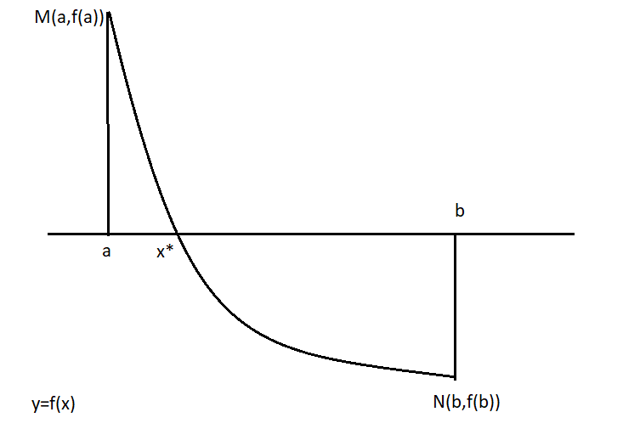
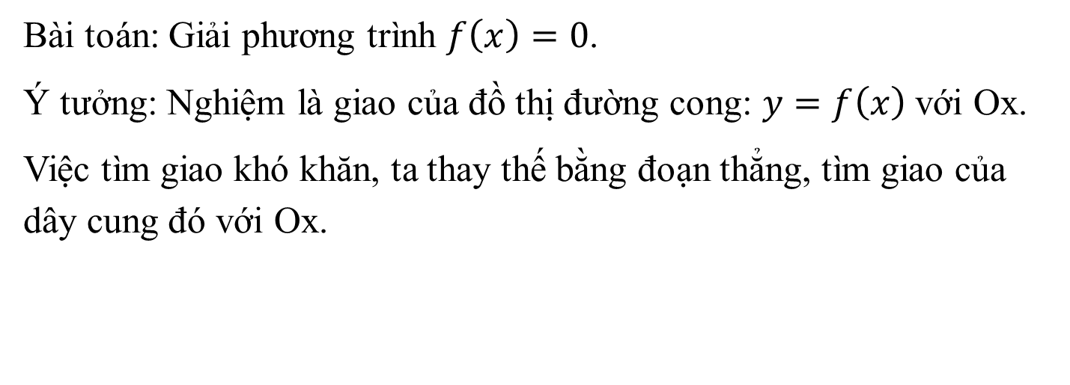
Ý tưởng phương pháp
Bài toán: Giải phương trình $f\left(x\right)=0$.
Ý tưởng: Nghiệm là giao của đồ thị đường cong: $y=f\left(x\right)$ với Ox.
Việc tìm giao khó khăn, ta thay thế bằng đoạn thẳng, tìm giao của dây cung đó với Ox.

Slide 3
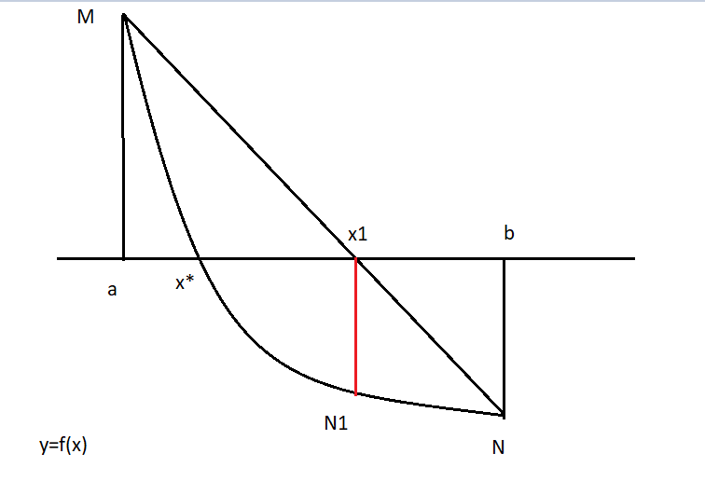
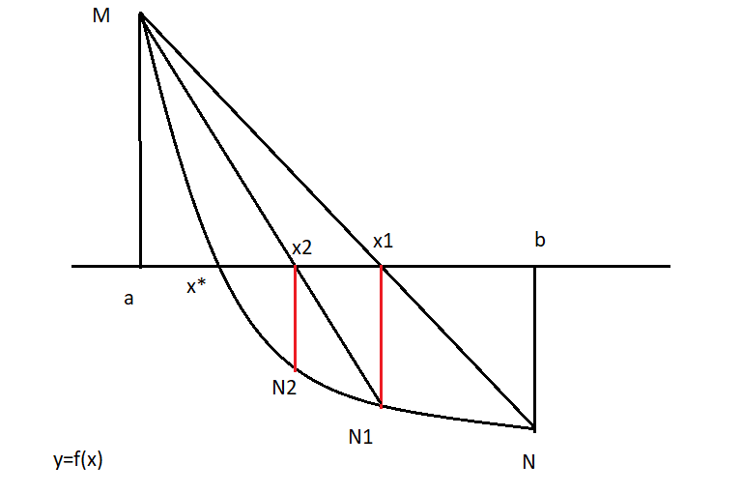
Ý tưởng:

Slide 4
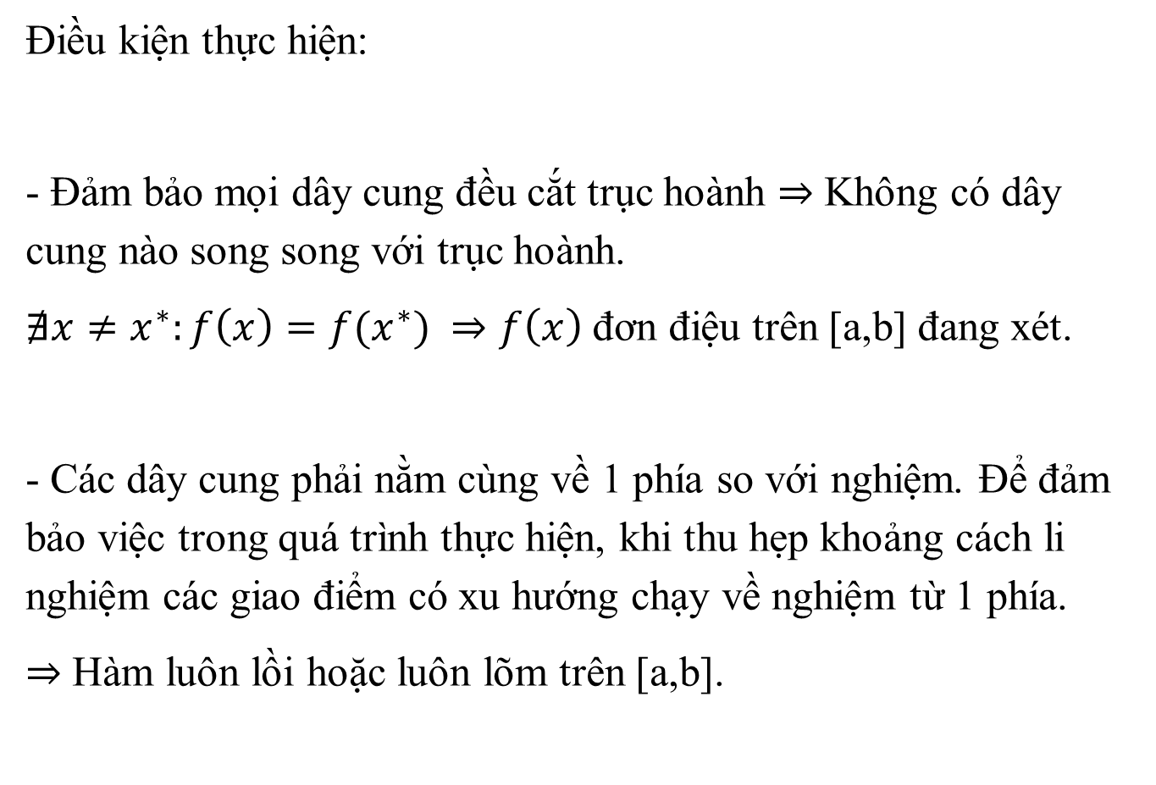
Điều kiện thực hiện:
- Đảm bảo mọi dây cung đều cắt trục hoành $⇒$ Không có dây cung nào song song với trục hoành.
$∄x≠x^{∗}:f\left(x\right)=f(x^{∗}) ⇒f\left(x\right)$ đơn điệu trên [a,b] đang xét.
- Các dây cung phải nằm cùng về 1 phía so với nghiệm. Để đảm bảo việc trong quá trình thực hiện, khi thu hẹp khoảng cách li nghiệm các giao điểm có xu hướng chạy về nghiệm từ 1 phía.
$⇒$ Hàm luôn lồi hoặc luôn lõm trên [a,b].

Slide 5

Điều kiện thực hiện:
- (a,b) là khoảng cách li nghiệm.
- $f^{′},f^{′}′$ không đổi dấu trên [a,b]

Slide 6
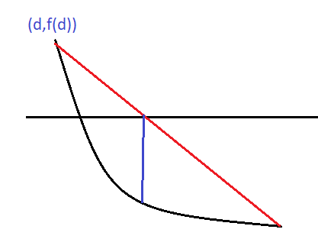
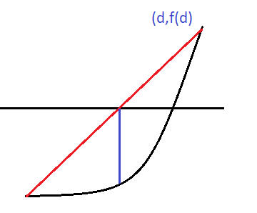
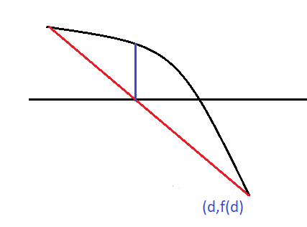
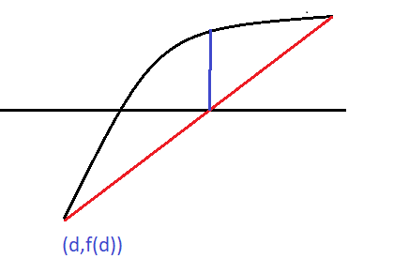
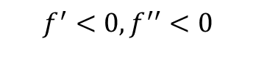



$$f^{′}<0,f^{′′}>0$$
$$f^{′}>0,f^{′′}>0$$
$$f^{′}<0,f^{′′}<0$$
$$f^{′}>0,f^{′′}<0$$

Slide 7

Điều kiện hội tụ:
Chọn đúng điểm mốc $M(d,f(d))$:$f\left(d\right).f">0$(gọi là điểm Fourie)
Chọn đúng điểm xấp xỉ ban đầu $x_{0}$ : $f\left(x_{0}\right)f\left(d\right)<0$

Slide 8
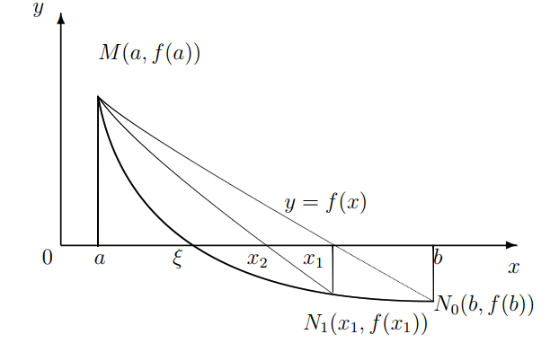

Xây dựng công thức nghiệm
Điểm M(a,f(a)) là điểm Fourie .
Gọi $x_{k}$ là nghiệm xấp xỉ thứ k của nghiệm xấp xỉ ban đầu $x_{0}=b$
Hoành độ giao điểm của $MN_{k}$ với trục hoành là nghiệm xấp xỉ $x_{k+1}$với $M\left(d,f\left(d\right)\right), N_{k}(x_{k},f\left(x_{k}\right))$

Slide 9
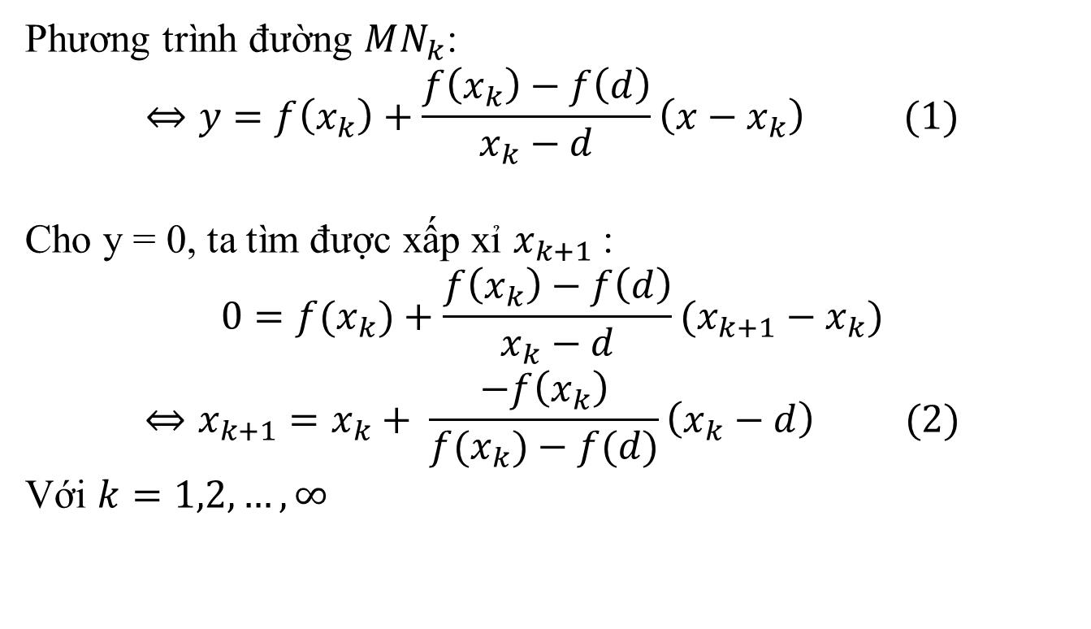
Phương trình đường $MN_{k}$:
$$⇔y=f\left(x_{k}\right)+\frac{f\left(x_{k}\right)−f\left(d\right)}{x_{k}−d}\left(x−x_{k}\right) (1)$$
Cho y = 0, ta tìm được xấp xỉ $x_{k+1}$:
$$0=f(x_{k})+\frac{f\left(x_{k}\right)−f\left(d\right)}{x_{k}−d}(x_{k+1}−x_{k})$$
$$⇔x_{k+1}=x_{k}+ \frac{−f\left(x_{k}\right)}{{f(x}_{k})−f(d)}\left(x_{k}−d\right) (2)$$
Với $k=1,2,…,∞$

Slide 10
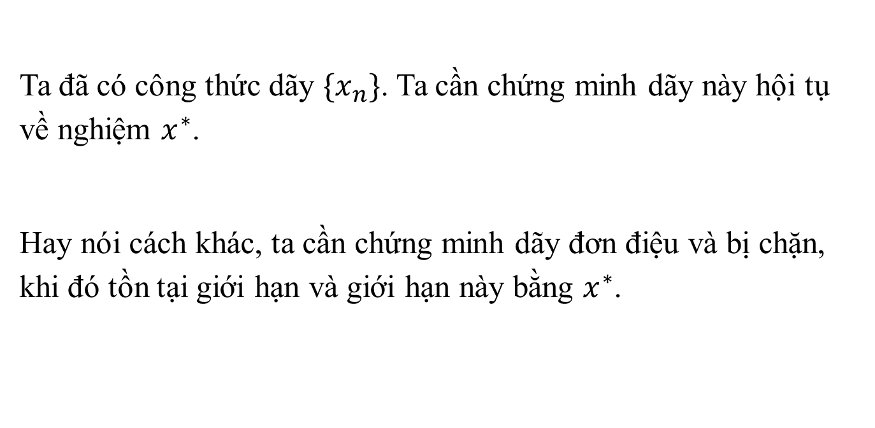
Ta đã có công thức dãy $\{x_{n}\}$. Ta cần chứng minh dãy này hội tụ về nghiệm $x^{∗}$.
Hay nói cách khác, ta cần chứng minh dãy đơn điệu và bị chặn, khi đó tồn tại giới hạn và giới hạn này bằng $x^{∗}$.

Slide 11
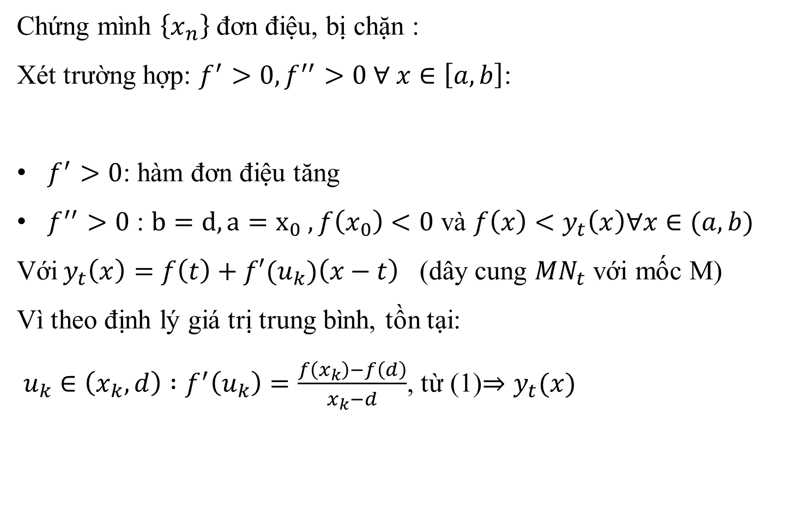
Chứng mình $\left\{x_{n}\right\}$ đơn điệu, bị chặn :
Xét trường hợp: $f^{′}>0,f^{′′}>0 ∀ x∈\left[a,b\right]$:
$f^{′}>0$: hàm đơn điệu tăng
$f^{′′}>0$ : $b=d, a=x_{0} ,f\left(x_{0}\right)<0$ và $f\left(x\right)<y_{t}\left(x\right)∀x∈(a,b)$
Với$y_{t}\left(x\right)$ $=$ $f\left(t\right)+f′(u_{k})\left(x−t\right)$ (dây cung $MN_{t}$ với mốc M)
Vì theo định lý giá trị trung bình, tồn tại:
$u_{k}∈\left(x_{k},d\right) :f^{′}\left(u_{k}\right)=\frac{f\left(x_{k}\right)−f\left(d\right)}{x_{k}−d}$, từ (1)$⇒y_{t}(x)$

Slide 12
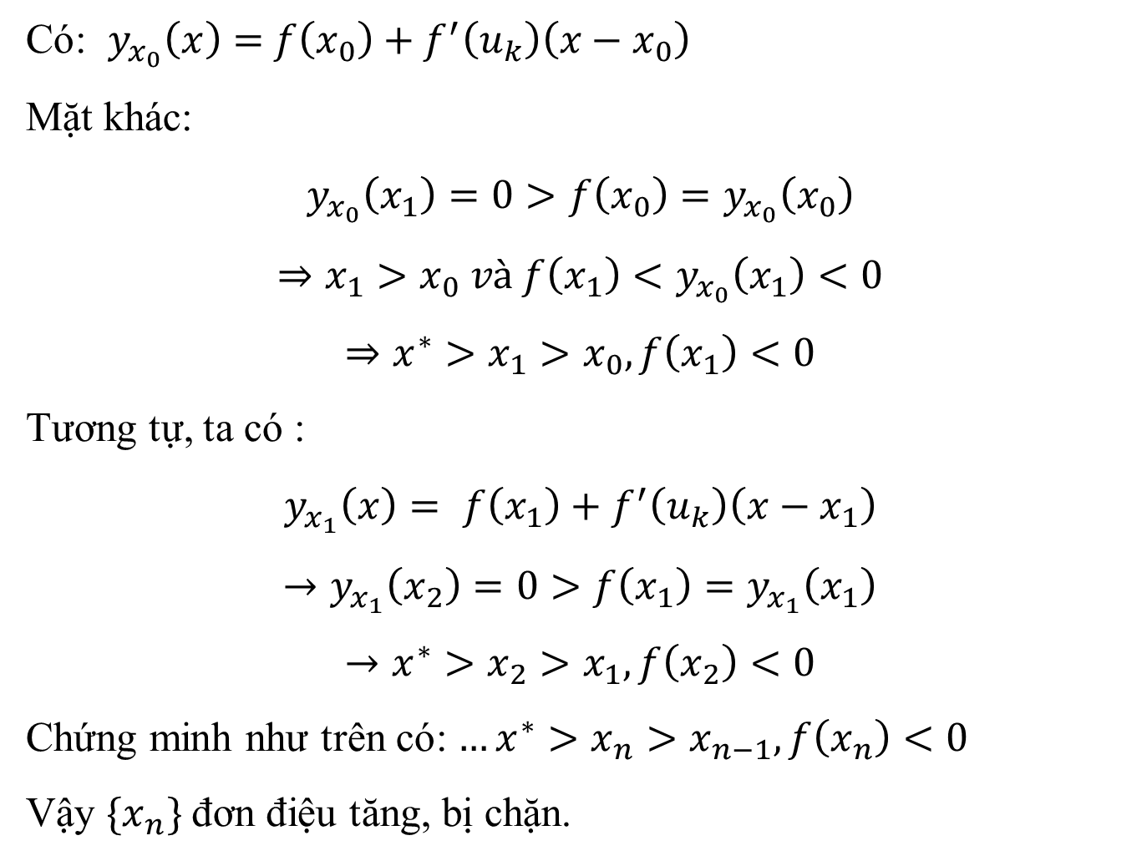
Có: $y_{x_{0}}\left(x\right)=$ $f\left(x_{0}\right)+f^{′}\left(u_{k}\right)\left(x−x_{0}\right)$
Mặt khác:
$$y_{x_{0}}\left(x_{1}\right)=0>f\left(x_{0}\right)=y_{x_{0}}\left(x_{0}\right)$$
$$⇒x_{1}>x_{0} và f\left(x_{1}\right)<y_{x_{0}}\left(x_{1}\right)<0$$
$$⇒x^{∗}>x_{1}>x_{0}, f\left(x_{1}\right)<0$$
Tương tự, ta có :
$$y_{x_{1}}\left(x\right)= f\left(x_{1}\right)+f^{′}\left(u_{k}\right)\left(x−x_{1}\right)$$
$$→y_{x_{1}}\left(x_{2}\right)=0>f\left(x_{1}\right)=y_{x_{1}}\left(x_{1}\right)$$
$$→x^{∗}>x_{2}>x_{1}, f\left(x_{2}\right)<0$$
Chứng minh như trên có: $…x^{∗}>x_{n}>x_{n−1}, f\left(x_{n}\right)<0$
Vậy $\{x_{n}\}$ đơn điệu tăng, bị chặn.

Slide 13
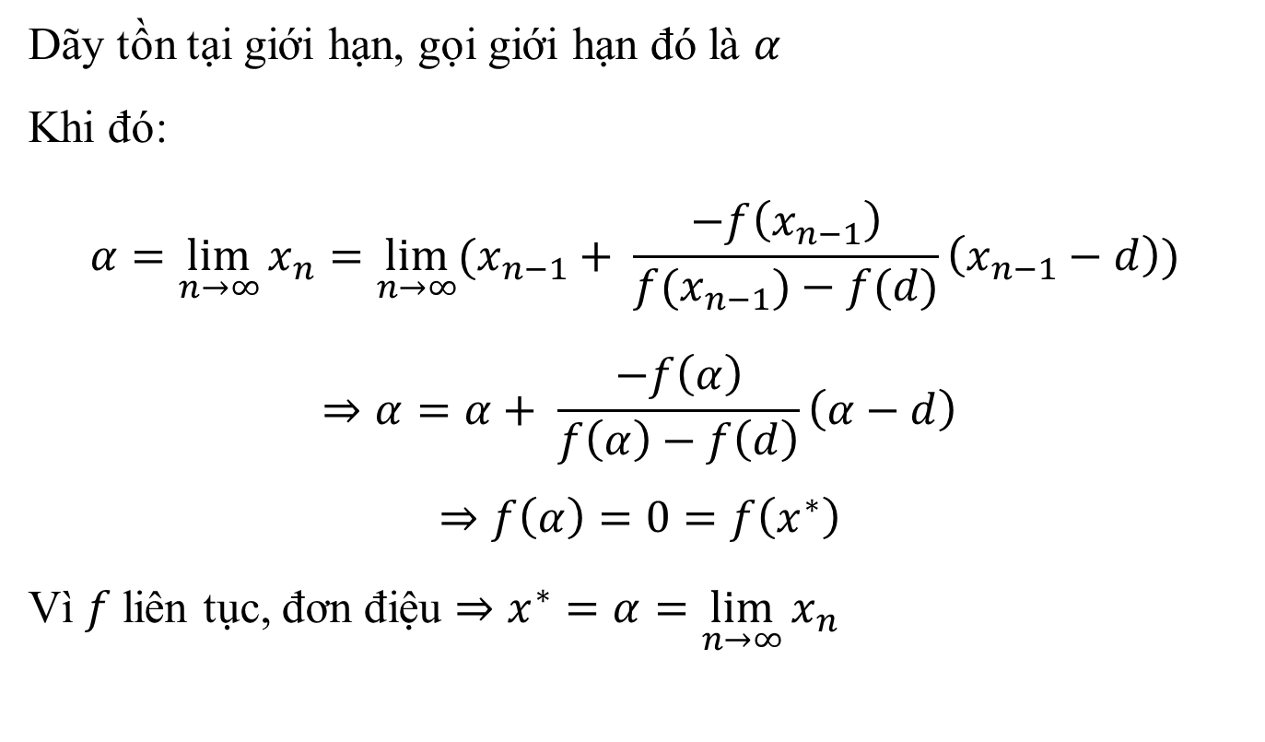
Dãy tồn tại giới hạn, gọi giới hạn đó là $α$
Khi đó:
$$α=\lim_{n→∞}{x_{n}}=\lim_{n→∞}{(x_{n−1}+ \frac{−f\left(x_{n−1}\right)}{{f(x}_{n−1})−f(d)}\left(x_{n−1}−d\right)) }$$
$$⇒α=α+ \frac{−f\left(α\right)}{f\left(α\right)−f\left(d\right)}\left(α−d\right)$$
$$⇒f\left(α\right)=0=f\left(x^{∗}\right)$$
Vì $f$liên tục, đơn điệu $⇒x^{∗}=α=\lim_{n→∞}{x_{n}}$

Slide 14

Công thức sai số
Công thức sai số mục tiêu:
$$\left|x_{n}−x^{∗}\right|≤ \frac{\left|f\left(x_{n}\right)\right|}{m_{1}} (3)$$
Giữa 2 lần xấp xỉ liên tiếp:
$$\left|x_{n}−x^{∗}\right|≤ \frac{M_{1}−m_{1}}{m_{1}}\left|x_{n}−x_{n−1}\right| (4)$$
Với $M_{k}:\max\left\{\left|f^{\left(k\right)}\left(x\right)\right|\right\}, m_{k}:min⁡\{\left|f^{\left(k\right)}\left(x\right)\right|\}$.

Slide 15
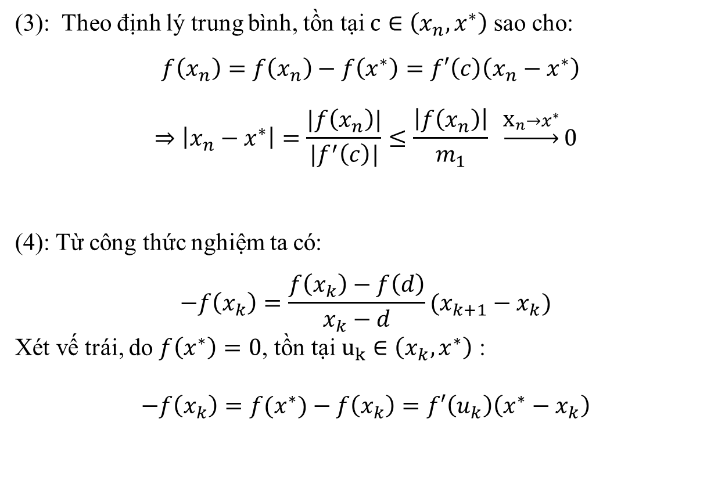
Chứng mình công thức sai số:
(3): Theo định lý trung bình, tồn tại $c∈\left(x_{n},x^{∗}\right)$ sao cho:
$$f\left(x_{n}\right)=f\left(x_{n}\right)−f\left(x^{∗}\right)=f′\left(c\right)\left(x_{n}−x^{∗}\right)$$
$$⇒\left|x_{n}−x^{∗}\right|=\frac{|f\left(x_{n}\right)|}{|f^{′}\left(c\right)|}≤\frac{\left|f\left(x_{n}\right)\right|}{m_{1}} \underset{→}{{\text{x}}_{n}→x^{∗}}0$$
(4): Từ công thức nghiệm ta có:
$$−f\left(x_{k}\right)=\frac{f\left(x_{k}\right)−f\left(d\right)}{x_{k}−d}(x_{k+1}−x_{k})$$
Xét vế trái, do $f\left(x^{∗}\right)=0$, tồn tại $u_{k}∈\left(x_{k},x^{∗}\right)$ :
$$−f\left(x_{k}\right)=f(x^{∗})−f\left(x_{k}\right)=f′\left(u_{k}\right)\left(x^{∗}−x_{k}\right)$$

Slide 16
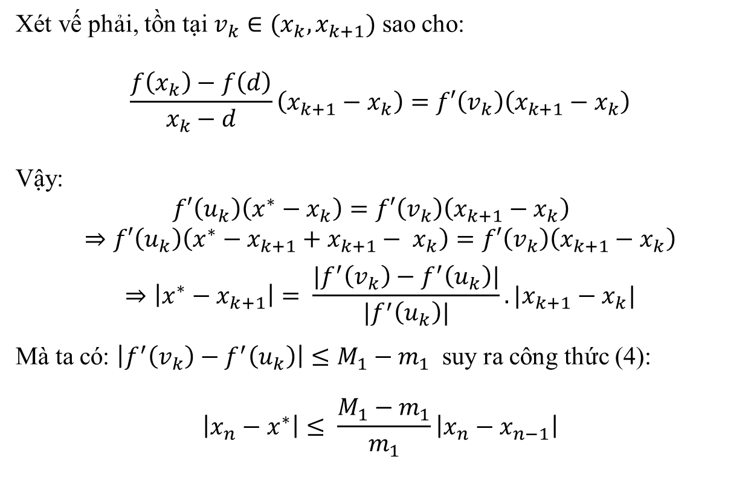
Chứng mình công thức sai số:
Xét vế phải, tồn tại $v_{k}∈(x_{k},x_{k+1})$ sao cho:
$$\frac{f\left(x_{k}\right)−f\left(d\right)}{x_{k}−d}\left(x_{k+1}−x_{k}\right)=f′\left(v_{k}\right)\left(x_{k+1}−x_{k}\right)$$
Vậy:
$f′\left(u_{k}\right)\left(x^{∗}−x_{k}\right)=f′\left(v_{k}\right)\left(x_{k+1}−x_{k}\right)$
$$⇒f′\left(u_{k}\right)\left(x^{∗}−x_{k+1}+x_{k+1}− x_{k}\right)=f′\left(v_{k}\right)\left(x_{k+1}−x_{k}\right)$$
$$⇒\left|x^{∗}−x_{k+1}\right|= \frac{|f^{′}\left(v_{k}\right)−f^{′}\left(u_{k}\right)|}{|f^{′}\left(u_{k}\right)|}.|x_{k+1}−x_{k}|$$
Mà ta có: $\left|f^{′}\left(v_{k}\right)−f^{′}\left(u_{k}\right)\right|≤M_{1}−m_{1}$ suy ra công thức (4):
$$\left|x_{n}−x^{∗}\right|≤ \frac{M_{1}−m_{1}}{m_{1}}\left|x_{n}−x_{n−1}\right|$$

Slide 17
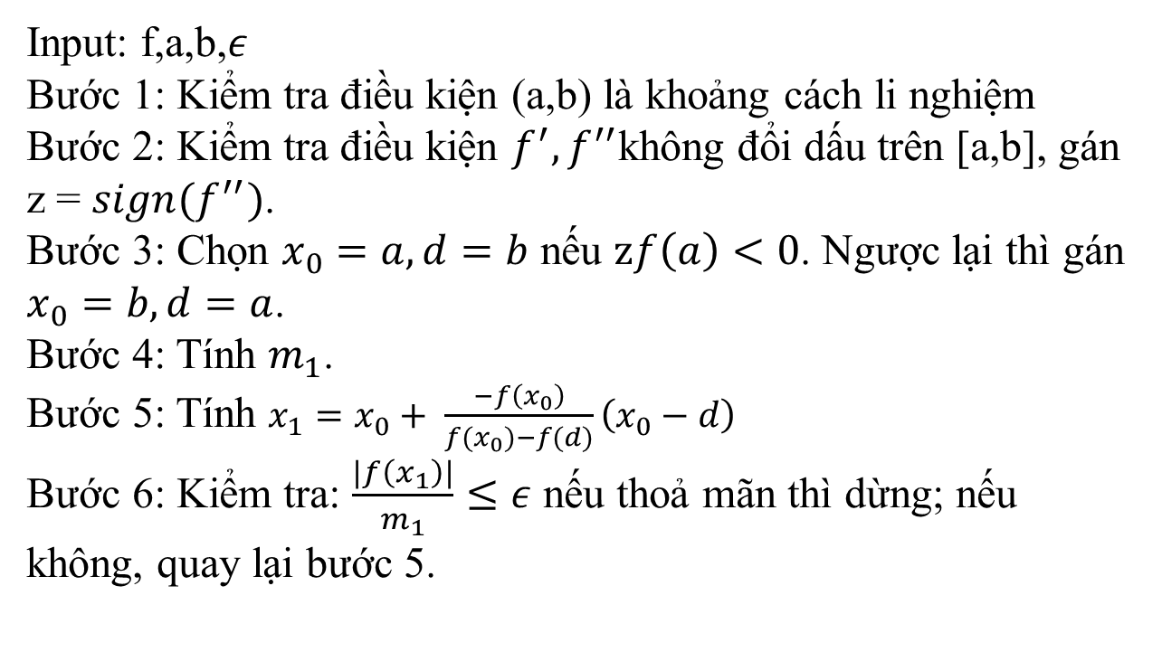
Thuật toán
Input: f,a,b,$ε$
Bước 1: Kiểm tra điều kiện (a,b) là khoảng cách li nghiệm
Bước 2: Kiểm tra điều kiện $f^{′},f^{′′}$không đổi dấu trên [a,b], gán z = $sign(f^{′′})$.
Bước 3: Chọn $x_{0}=a, d=b$ nếu $zf\left(a\right)<0$. Ngược lại thì gán $x_{0}=b, d=a$.
Bước 4: Tính $m_{1}$.
Bước 5: Tính $x_{1}=x_{0}+ \frac{−f\left(x_{0}\right)}{{f(x}_{0})−f(d)}\left(x_{0}−d\right)$
Bước 6: Kiểm tra: $\frac{|f\left(x_{1}\right)|}{m_{1}}≤ε$ nếu thoả mãn thì dừng; nếu không, quay lại bước 5.

Slide 18
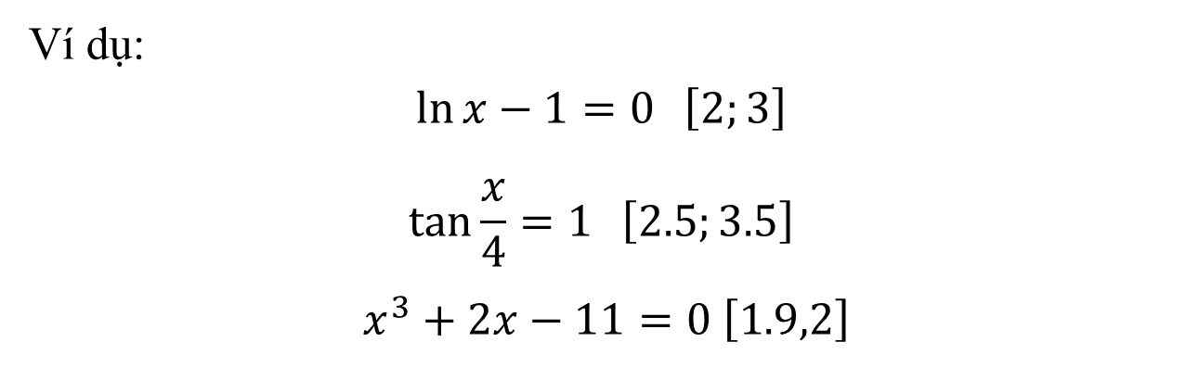
Ví dụ: $$\ln{x−1=0} \left[2;3\right]$$
$$\tan{\frac{x}{4}=1} \left[2.5;3.5\right]$$
$$x^{3}+2x−11=0 \left[1.9,2\right]$$

Slide 19
Câu hỏi: So sánh phương pháp dây cung với phương pháp chia đôi.

Slide 20
 | Chia đôi | Dây cung
Điều kiện thực hiện | (a,b) là khoảng cách li nghiệm | Thêm điều kiện về dấu f’,f’’
Điều kiện hội tụ |  | Chọn đúng điểm mốc M
Độ phức tạp khi tính toán | Tính toán đơn giản | Sự phức tạp phụ thuộc vào dạng hàm f
Tốc độ hội tụ | Tốc độ tuyến tính | Tốc độ hội tụ bậc 1
Yêu cầu chặt hơn
Hội tụ nhanh hơn

